Slide 1

YH 9a jaksossa 4/
Veeran ja Piian päättöharjoittelu
Aloitustunti 3.2.2025

Slide 2
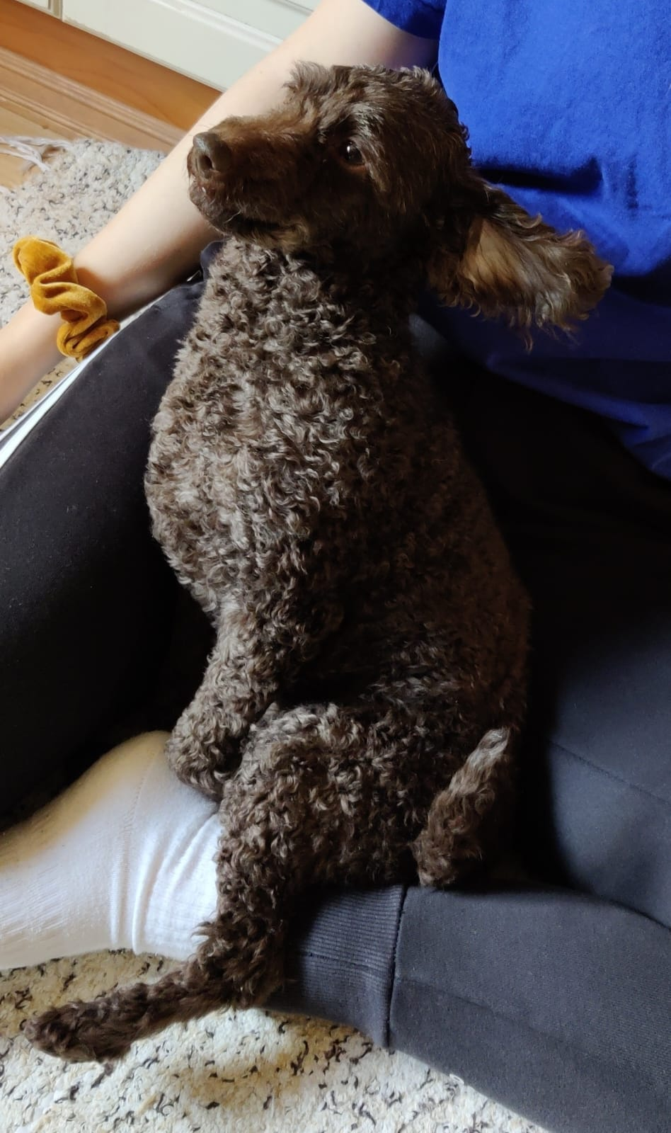
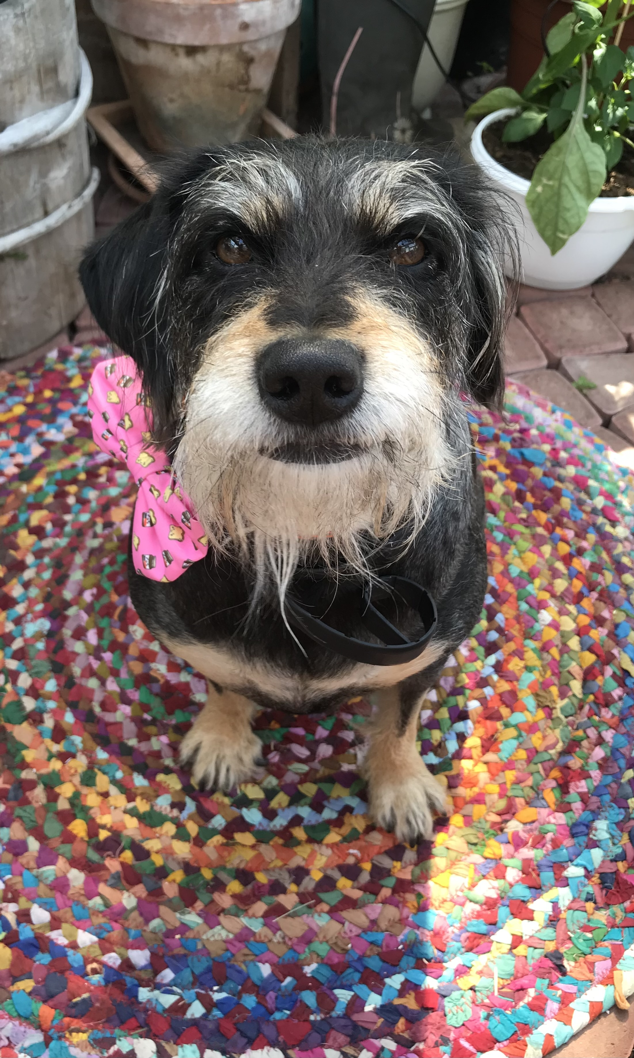
Ketä me ollaan?
Veera
Piia

Slide 3
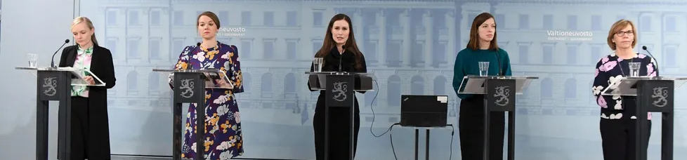
Kurssin teemoja- Pohdi parin kanssa mitä aiheita kurssin teemat pitävät sisällään
Vaikuttaminen ja media
Valta ja päätöksenteko
Turvallisuus
Kansalaisvaikuttaminen
Politiikka
Vaalit
Media
Kunta ja hyvinvointialue
Eduskunta
Hallitus
Presidentti
EU
Turvallinen arki
Armeija ja poliisi
Globaali turvallisuus

Slide 4
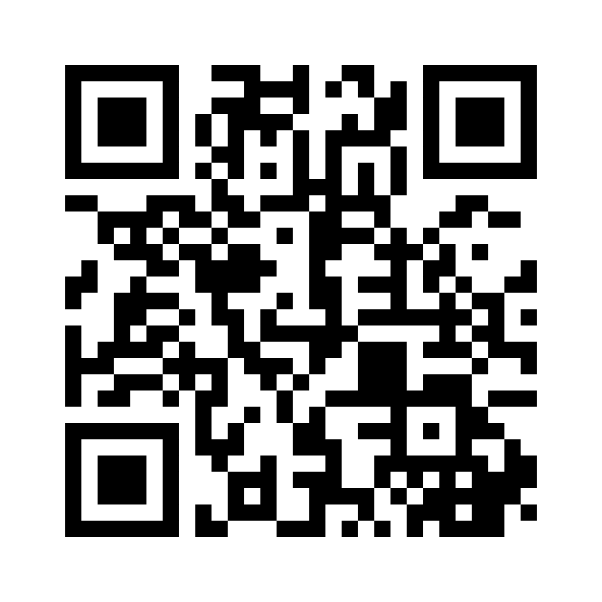

Menti – mitkä teemat kiinnostavat?
www.menti.com
KOODI: 1765 4684

Slide 5
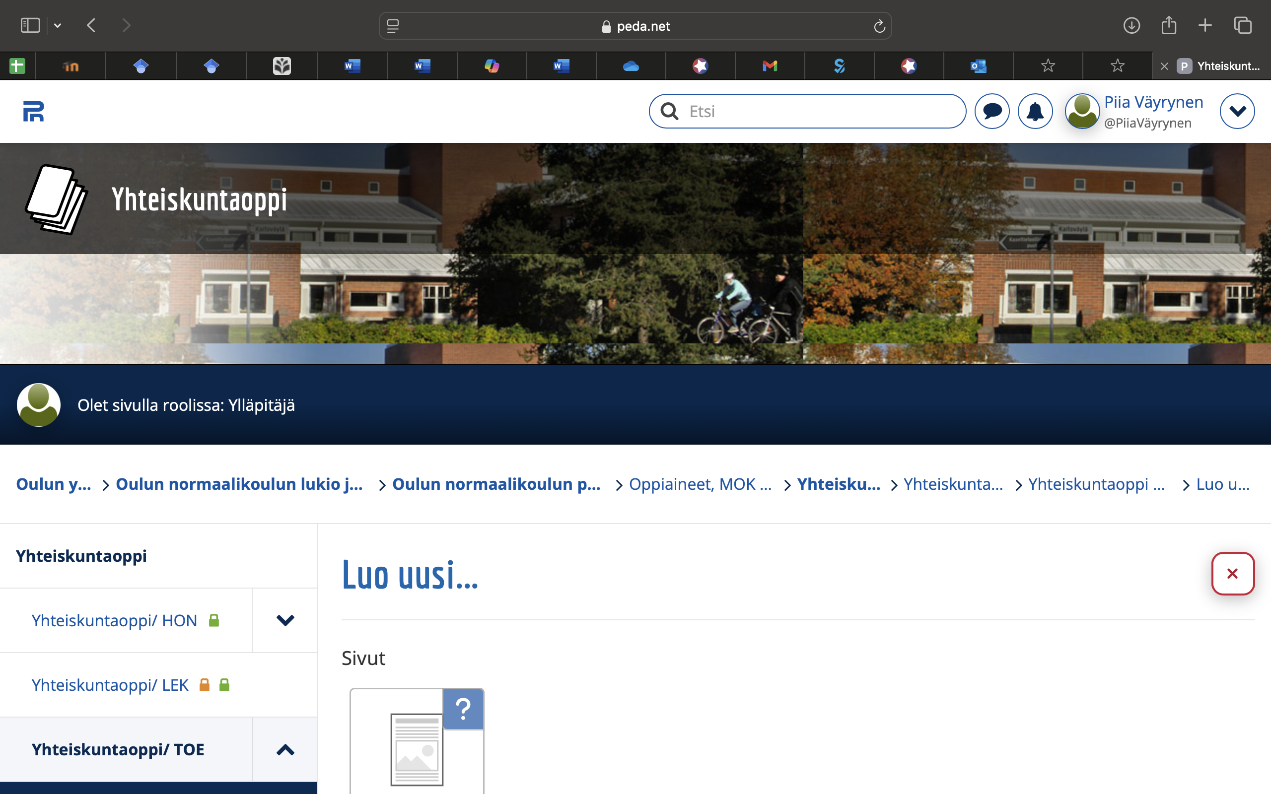
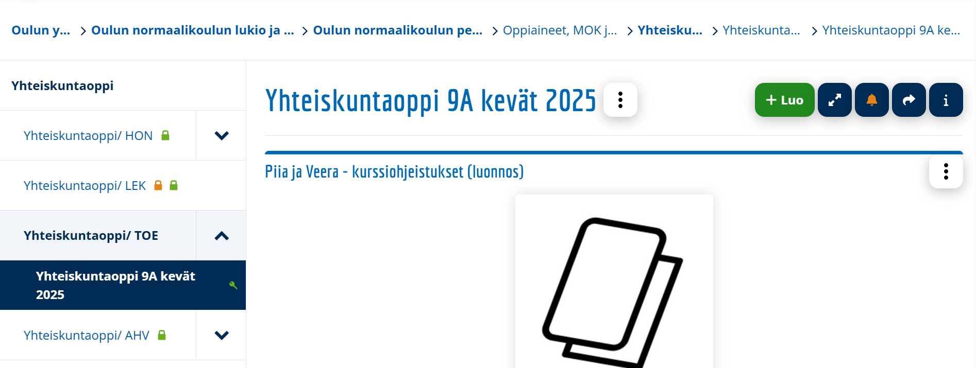
eyyt859d
https://peda.net/join/eyyt859d

Slide 6
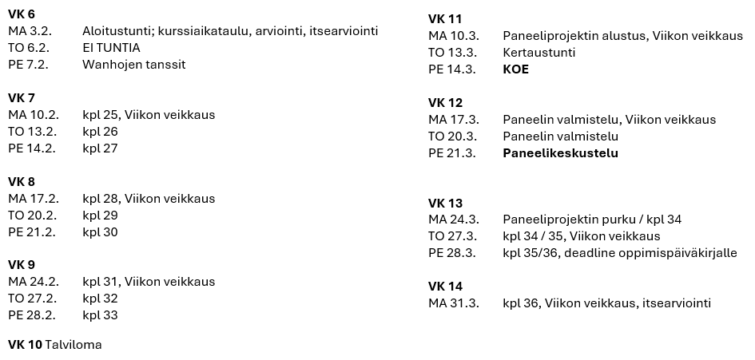
Kurssisuunnitelma (muutokset mahdollisia)

Slide 7


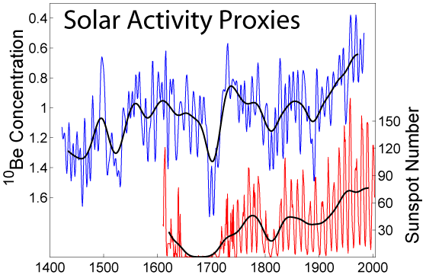
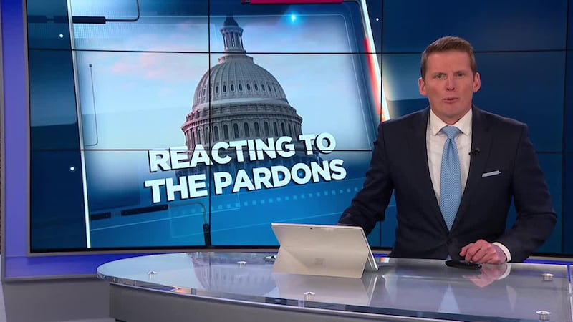
Kurssin arviointi
50 % + 20% + 30% = 100 % = Kurssiarvosana
Koe 50%
Oppimispäiväkirja
20%
Kurssiaktiivisuus
Viikon veikkaus
30 %
Korottava vaikutus
Tuntiaktiivisuus
Kotitehtävät
Vihkot ja työkirjat tarkistetaan kurssin lopussa.
Muuta?
7 kpl viikon veikkauksia ajankohtaissista uutisaiheista.
Yhteenlaskettujen pisteiden keskiarvo = arvosana
Perjantaina 14.3.2025
Vaalipaneeli
Kappaleet 25-33
Yksipuoleinen A4: muistiinpanot kokeeseen
Oman aktiivisuuden osoittaminen
Yhteiskunnallisen vaikuttamisen keinoja
3 oikein = 5. 5 oikein = 6
7 oikein = 7. 8 oikein = 8
9 oikein = 9. 10 oikein =10

Slide 8
Äänestys kurssin painotuksista
www.menti.com
Äänestysvaihtoehdot:
1. Kurssiaktiivisuutta painotetaan enemmän.
2. Viikon veikkausta painotetaan enemmän.
3. Yhtä suuri painoarvo.
KOODI: 1765 4684

Slide 9



Kuntavaalipaneeli perjantaina 21.3.2025 järjestäjänä Oulun Normaalikoulun 9A
"Puhu suoraan – Kuntapolitiikka ilman filtteriä"
Ma 10.3.
Toimikunnat
Tehtävienjako
Ohjeet oppimispäiväkirjaan
Lehdistötiedote?
Keskusteluaiheet
Kysymyskutsut muille yseille
Ma 17.3.
Vaaliohjelmiin tutustuminen
Oppimispäiväkirjan täyttäminen
Vaalikoneen täyttäminen
Paneelikeskustelun kysymysten valinta
To
20.3.
Ajankohtaiset uutiset
Oppimispäiväkirjan täyttäminen
Paneelikeskustelijoihin tutustuminen
Paneelin käsikirjoitus
Tehtävien tarkistus

Slide 10



Omat tavoitteet
Kirjoita vihkoon.
Kurssin tavoitteet
Demokraattinen yhteiskunta – yhteys omaan elämään
Aktiivinen kansalaisuus ja
vaikuttaminen
Päättöarvosana
Kansalaistaidot
Osallistuminen
Mitä haluaisin oppia tällä jaksolla?
Mitä arvosanaa tavoittelen?
Mitkä oppimistavat sopivat minulle?

Slide 11
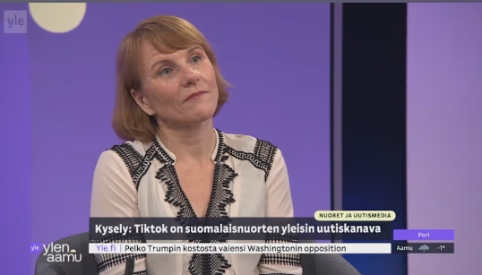
Yle aamu: Uutisten viikolla opetetaan nuorille medialukutaitoa – Tiktokin merkitys kasvanut
https://areena.yle.fi/1-73204375
Mitkä seikat voivat vaikuttavat nuorten uutisten seurannan aktiivisuuteen?
Mitä nuoret arvostavat seuraamistaan medioista?
Miten voi varmistua että saa luotettavaa tietoa?
Pohdi kysymyksiä videon haastattelun perusteella.

Slide 12
https://www.youtube.com/watch?v=NHZQPXqWfTg
https://www.youtube.com/watch?v=8suOi-IcwtU. kohdasta 32,18

